Slide 1
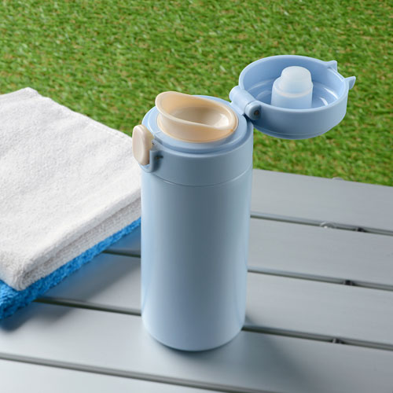
【提案書】
ワンプッシュステンレスボトル
特徴
片手ワンプッシュで開けることができるため、特にスポーツ時の水分補給に役立つ320mlサイズのステンレスボトルです。保冷・保温性にも優れているため、オールシーズン使えます。
商品写
納期
納期スペース
仕様
素材：ステンレス鋼・シリコン・PP
サイズ：177×65×77mm
包装：箱入 箱サイズ/180×70×70mm
お見積
お見積りスペース

